Slide 1
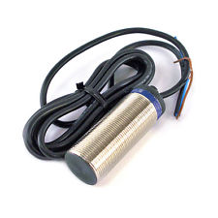
Senzor blizine
Borko Cvejic

Slide 2
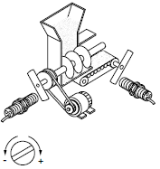
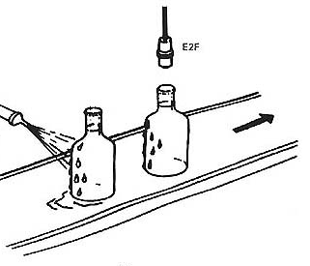
Upotreba
Koriste se za detekciju prisustva objekata i prepreka,brojanje radnih komada,merenje rotacione brzine,pucanje kaisa,trake…

Slide 3
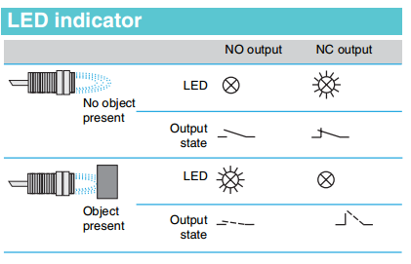
U zavisnosti od principa na kojem rade postoje induktivni,kapacitivni,optoelektronski itd.
Izlaz moze biti zatvoren ili otvoren (normally closed ili open)

Slide 4
Induktivni senzori
Nema fizickog kontakta senzora sa predmetom
Otporni su na vibracije,vlaznost,hemikalije…
Prednosti u odnosu na elektromehanicke: teorijski neogranicen vek trajanja,mala potrosnja,zastita od preopterecenja,kratkog spoja,nepravilnog prikljucivanja.
Radna temperatura od -25 do 80 stepeni. (specijalni od -40 do 100).
Brzi.

Slide 5
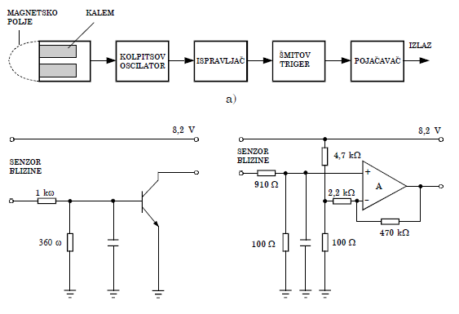
Princip rada
Sastoji se od kalema,oscilatora,ispravljaca(da dobijemo jednosmerni signal),prekidackog stepena i pojacavaca.

Slide 6
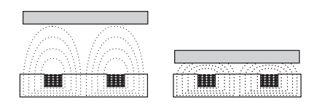
Kalem stvara elektromagnetno polje, kada je predmet u tom polju,oscilacije se smanjuju i salje se impulsni signal.
Frekvencija impulsa koju pravi posmatrani predmet se uporedjuje sa frekvencijom senzora koju zadamo. Ako je frekvencija koju pravi predmet manja od zadatog thresholda,necemo ga registrovati.
Frekvenciju podesavamo na senzoru pomocu potenciometra na senzoru (u smeru kazaljke na satu veca frekvencija ,suportno manja)

Slide 7
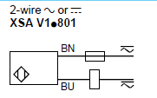
Telemecanique XSA-V11801,povezivanje
Preko plave i braon zice. Plava je masa,braon je +24V.
24V odvedemo na senzor a relej je spojen sa senzorom preko mase ,nije vazno na koji ulaz releja dovodimo masu.

Slide 8
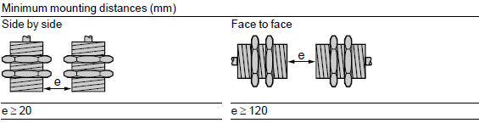
Kako se postavlja
Prvih 9 sekundi ne smatramo za operativno stanje,toliko dajemo predmetu da dodje do nominalne brzine.
Predmet treba da se nalazi na udaljenosti do 10mm. Posto je senzor normalno otvoren ,LED lampica ce biti ugasena sve dok senzor ne registruje predmet.

Slide 9
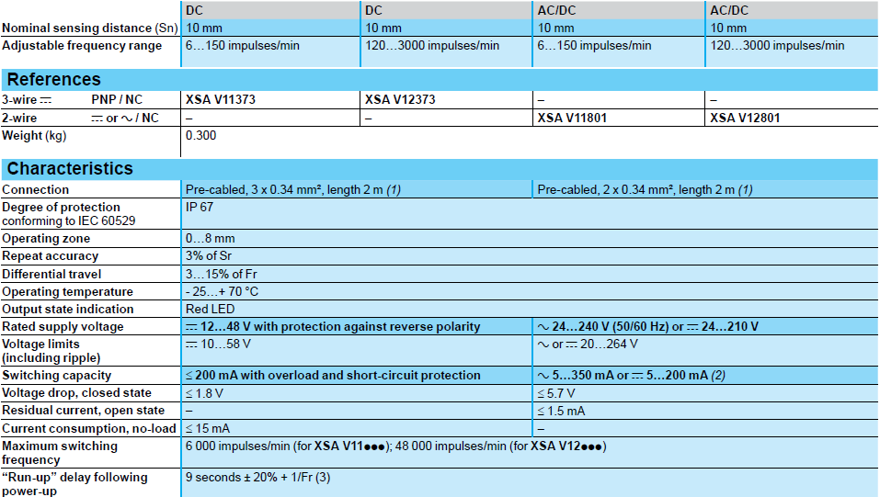

Slide 10
KRAJ
Hvala na paznji ☺

